Slide 1


Основы построения файловых систем
Acronis @ МФТИ

Slide 2
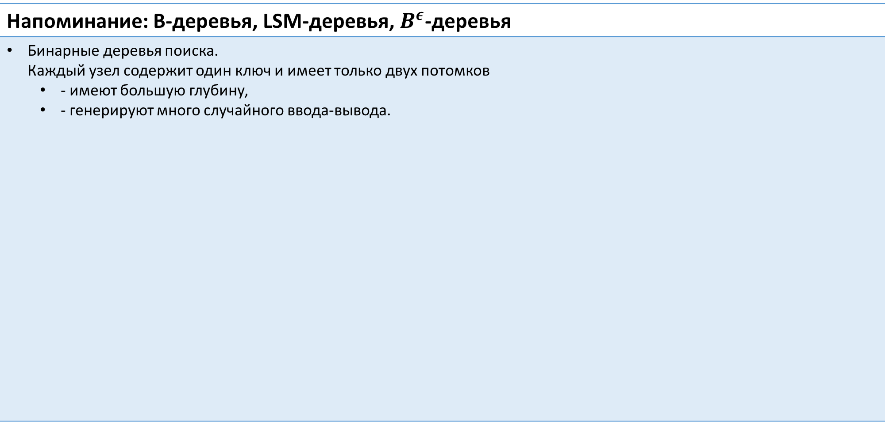
Основы построения файловых систем
Напоминание: B-деревья, LSM-деревья, $B^{ε}$-деревья
Бинарные деревья поиска. Каждый узел содержит один ключ и имеет только двух потомков - имеют большую глубину, - генерируют много случайного ввода-вывода.
Acronis @ МФТИ

Slide 3
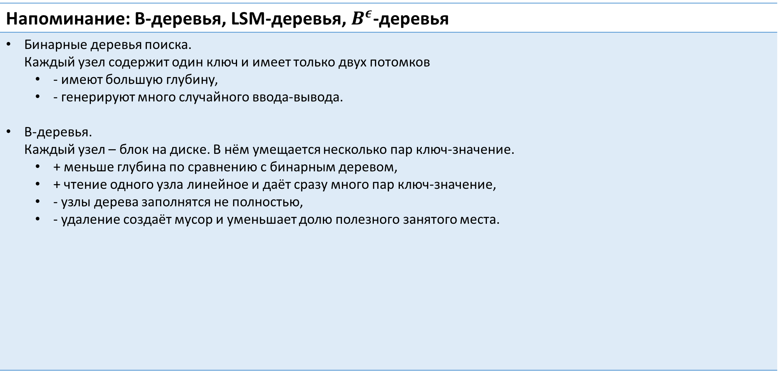
Основы построения файловых систем
Напоминание: B-деревья, LSM-деревья, $B^{ε}$-деревья
Бинарные деревья поиска. Каждый узел содержит один ключ и имеет только двух потомков - имеют большую глубину, - генерируют много случайного ввода-вывода. B-деревья. Каждый узел – блок на диске. В нём умещается несколько пар ключ-значение. + меньше глубина по сравнению с бинарным деревом, + чтение одного узла линейное и даёт сразу много пар ключ-значение, - узлы дерева заполнятся не полностью, - удаление создаёт мусор и уменьшает долю полезного занятого места.
Acronis @ МФТИ

Slide 4
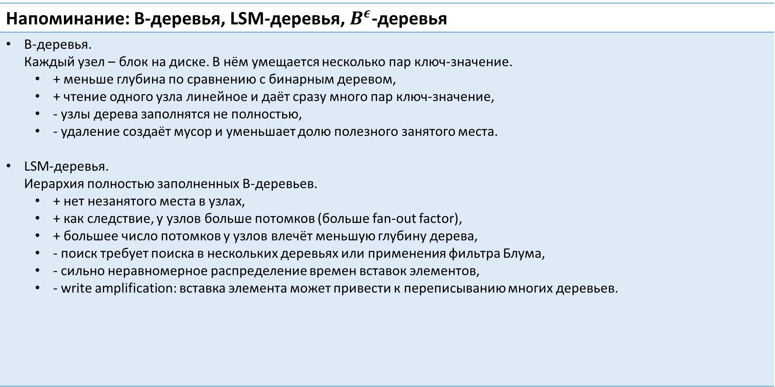
Основы построения файловых систем
Напоминание: B-деревья, LSM-деревья, $B^{ε}$-деревья
B-деревья. Каждый узел – блок на диске. В нём умещается несколько пар ключ-значение. + меньше глубина по сравнению с бинарным деревом, + чтение одного узла линейное и даёт сразу много пар ключ-значение, - узлы дерева заполнятся не полностью, - удаление создаёт мусор и уменьшает долю полезного занятого места. LSM-деревья. Иерархия полностью заполненных B-деревьев. + нет незанятого места в узлах, + как следствие, у узлов больше потомков (больше fan-out factor), + большее число потомков у узлов влечёт меньшую глубину дерева, - поиск требует поиска в нескольких деревьях или применения фильтра Блума, - сильно неравномерное распределение времен вставок элементов, - write amplification: вставка элемента может привести к переписыванию многих деревьев.
Acronis @ МФТИ

Slide 5
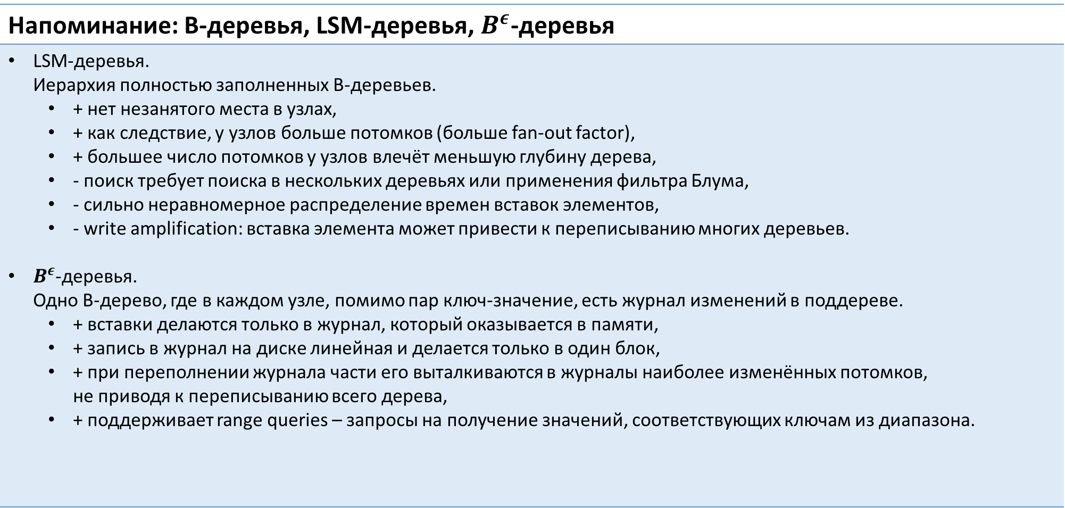
Основы построения файловых систем
Напоминание: B-деревья, LSM-деревья, $B^{ε}$-деревья
LSM-деревья. Иерархия полностью заполненных B-деревьев. + нет незанятого места в узлах, + как следствие, у узлов больше потомков (больше fan-out factor), + большее число потомков у узлов влечёт меньшую глубину дерева, - поиск требует поиска в нескольких деревьях или применения фильтра Блума, - сильно неравномерное распределение времен вставок элементов, - write amplification: вставка элемента может привести к переписыванию многих деревьев. $B^{ε}$-деревья. Одно B-дерево, где в каждом узле, помимо пар ключ-значение, есть журнал изменений в поддереве. + вставки делаются только в журнал, который оказывается в памяти, + запись в журнал на диске линейная и делается только в один блок, + при переполнении журнала части его выталкиваются в журналы наиболее изменённых потомков, не приводя к переписыванию всего дерева, + поддерживает range queries – запросы на получение значений, соответствующих ключам из диапазона.
Acronis @ МФТИ

Slide 6
Основы построения файловых систем
Напоминание: Bloom filters
Поиск в LSM-дереве приходится реализовывать как несколько поисков по его составляющим разных уровней. Можно избежать поиска во многих деревьях T_{i}, если научиться быстро определять, что искомого ключа в T_{i} не содержится. Это делает фильтр Блума, вероятностная структура данных, которая по множеству и ключу может выдавать ответы элемента в множестве нет, элемент в множестве может присутствовать.
Конструкция фильтра Блума: пусть имеется битовый массив длиной m и k независимых хеш-функций f_{i}, принимающих значения в диапазоне [0, m-1). При вставке элемента x установим в 1 биты, стоящие на местах f₁(x), f₂(x), … f_{k}(x), Для проверки отсутствия элемента y проверим, установлены ли биты на позициях f₁(y), f₂(y), …, f_{k}(y). Фильтр Блума полезен в ситуациях, когда надо быстро определить, что элемент в множество не входит, чтобы избежать дорогостоящего поиска по множеству.
Acronis @ МФТИ

Slide 7
Основы построения файловых систем
Power of two choices
Зачем в фильтре Блума использовать несколько независимых хешей?
Acronis @ МФТИ

Slide 8
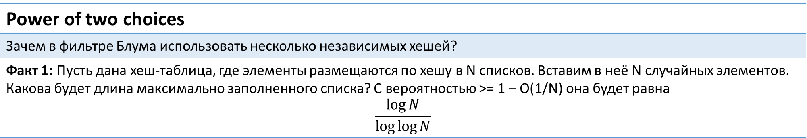
Основы построения файловых систем
Power of two choices
Зачем в фильтре Блума использовать несколько независимых хешей?
Факт 1: Пусть дана хеш-таблица, где элементы размещаются по хешу в N списков. Вставим в неё N случайных элементов. Какова будет длина максимально заполненного списка? С вероятностью >= 1 – O(1/N) она будет равна $$\frac{\log{N}}{\log{\log{N}}}$$
Acronis @ МФТИ

Slide 9
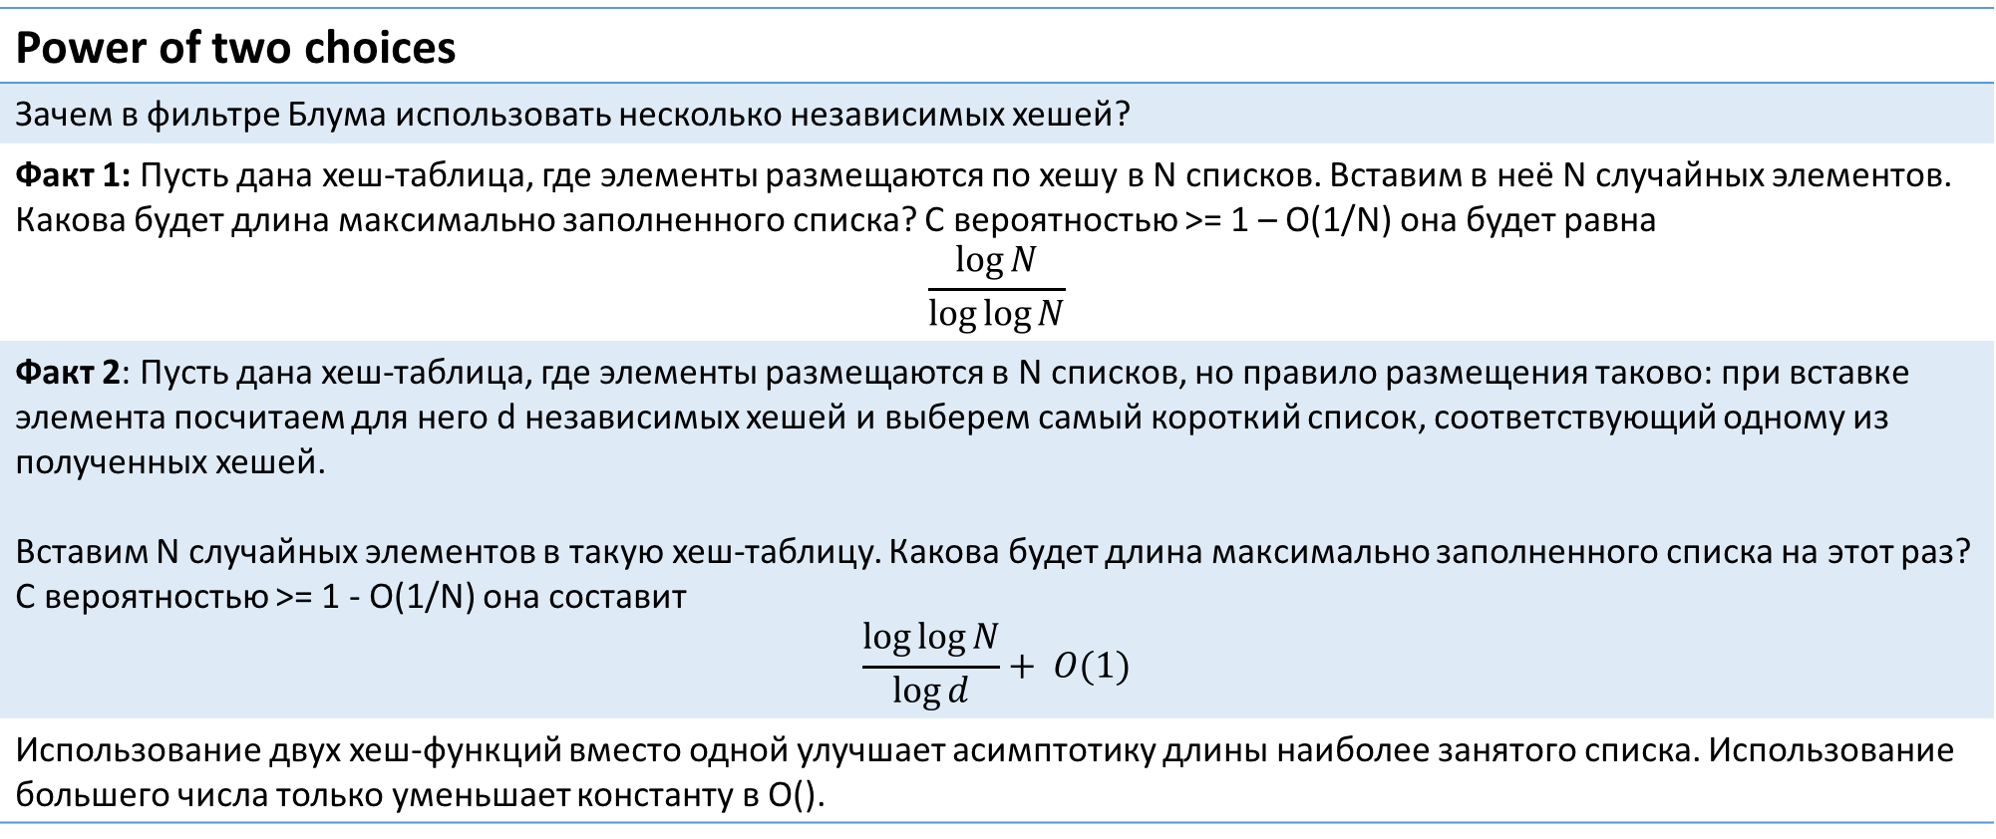
Основы построения файловых систем
Power of two choices
Зачем в фильтре Блума использовать несколько независимых хешей?
Факт 1: Пусть дана хеш-таблица, где элементы размещаются по хешу в N списков. Вставим в неё N случайных элементов. Какова будет длина максимально заполненного списка? С вероятностью >= 1 – O(1/N) она будет равна $$\frac{\log{N}}{\log{\log{N}}}$$
Факт 2: Пусть дана хеш-таблица, где элементы размещаются в N списков, но правило размещения таково: при вставке элемента посчитаем для него d независимых хешей и выберем самый короткий список, соответствующий одному из полученных хешей. Вставим N случайных элементов в такую хеш-таблицу. Какова будет длина максимально заполненного списка на этот раз? С вероятностью >= 1 - O(1/N) она составит $$\frac{\log{\log{N}}}{\log{d}}+ O(1)$$
Использование двух хеш-функций вместо одной улучшает асимптотику длины наиболее занятого списка. Использование большего числа только уменьшает константу в O().
Acronis @ МФТИ

Slide 10
Основы построения файловых систем
Power of two choices
Применения: хеш-таблицы, фильтры Блума, ?
Acronis @ МФТИ

Slide 11
Основы построения файловых систем
Power of two choices
Применения: хеш-таблицы, фильтры Блума, балансировка нагрузки в распределённых системах.
Acronis @ МФТИ

Slide 12
Основы построения файловых систем
Power of two choices
Применения: хеш-таблицы, фильтры Блума, балансировка нагрузки в распределённых системах.
Пример: если есть несколько HTTP-серверов, с которых можно скачать файл, то можно очень просто распределить нагрузку между ними: выбрать два случайных сервера, отправить обоим один и тот же запрос, с того, кто первым начнёт слать ответ, скачать файл, у более медленного отменить запрос.
https://people.cs.umass.edu/~ramesh/Site/PUBLICATIONS_files/MRS01.pdf
Acronis @ МФТИ

Slide 13
Основы построения файловых систем
Способы проверки целостности данных
У нас упоминались два инструмента для проверки целостности данных: Cyclic redundancy checks, Криптографические хеш-суммы. Обсудим их детальнее.
Acronis @ МФТИ

Slide 14
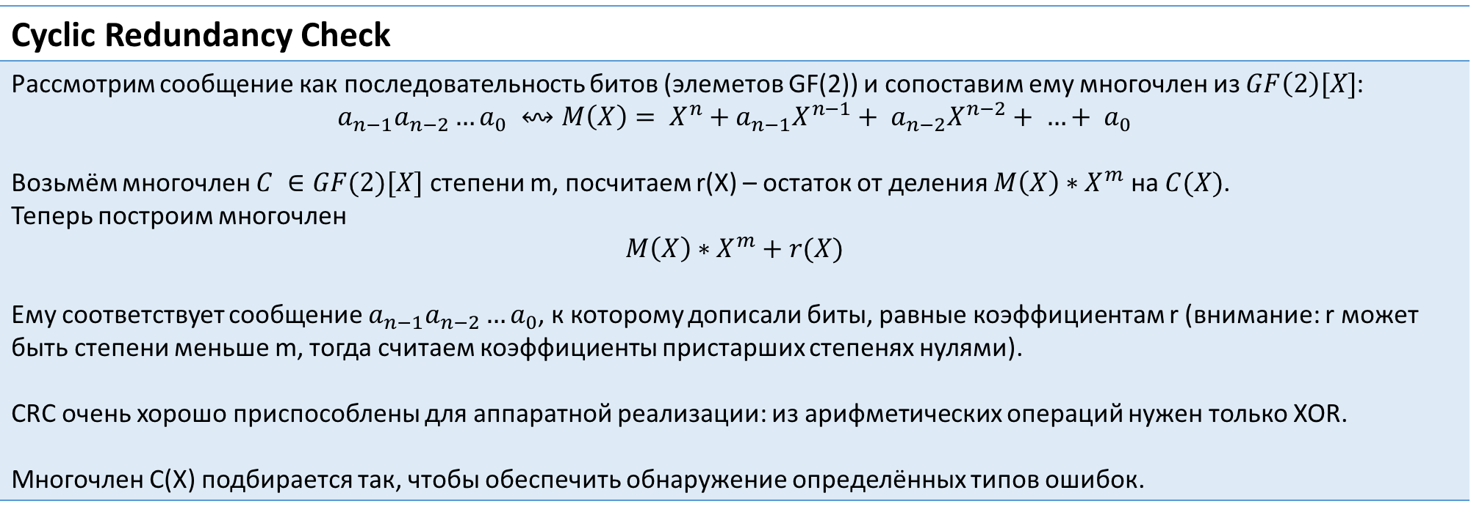
Основы построения файловых систем
Cyclic Redundancy Check
Рассмотрим сообщение как последовательность битов (элеметов GF(2)) и сопоставим ему многочлен из $GF\left(2\right)[X]$: $$a_{n−1}a_{n−2}…a_{0} ↭M\left(X\right)= X^{n}+a_{n−1}X^{n−1}+ a_{n−2}X^{n−2}+ …+ a_{0}$$ Возьмём многочлен $C ∈GF(2)[X]$ степени m, посчитаем r(X) – остаток от деления $M\left(X\right)∗X^{m}$ на $C(X)$. Теперь построим многочлен $$M\left(X\right)∗X^{m}+r(X)$$ Ему соответствует сообщение $a_{n−1}a_{n−2}…a_{0}$, к которому дописали биты, равные коэффициентам r (внимание: r может быть степени меньше m, тогда считаем коэффициенты пристарших степенях нулями). CRC очень хорошо приспособлены для аппаратной реализации: из арифметических операций нужен только XOR. Многочлен C(X) подбирается так, чтобы обеспечить обнаружение определённых типов ошибок.
Acronis @ МФТИ

Slide 15
Основы построения файловых систем
Ошибки, которые находит CRC (упражнения)
Если C(X) имеет два и более ненулевых коэффициентов, то он определяет любую ошибку, изменяющую только один бит. Если в разложении C(X) на неприводимые множители есть многочлен степени m, то C(X) определяет любую ошибку, изменяющую только два бита, расположенных на расстоянии, меньшем m. Если C(X) делится на X+1, то он определяет любую ошибку, меняющую нечётное число бит.
Acronis @ МФТИ

Slide 16
Основы построения файловых систем
Примеры CRC
Название | Где применяется | Порождающий многочлен*
CRC-16-CCITT | Bluetooth | 0x1021
CRC-16-IBM | USB | 0x8005
CRC-32 | Ethernet, SATA, MPEG-2, gzip, bzip2, PNG | 0x04C11DB7
CRC-32C (Castagnoli) | iSCSI, SCTP, SSE4.2, btrfs, ext4, Ceph | 0x1EDC6F41
* Отдельные биты числа рассматриваются как коэффициенты порождающего многочлена.
Acronis @ МФТИ

Slide 17
Основы построения файловых систем
Криптографические хеши
CRC очень просты в вычислении и обнаруживают простые ошибки. Но их легко обмануть намеренными ошибками. Для надёжной проверки того, что блок данных не был повреждён или изменён, применяются криптографические хеши: MD4, MD5 SHA1, SHA-256, SHA-384, SHA-512. На них полагаются, поскольку сейчас не известно алгоритмов поиска коллизий этих хешей, кроме перебора: Для MD4, MD5 и SHA1 – большого числа вариантов, Для SHA-256 и старше – полного перебора.
Acronis @ МФТИ

Slide 18
Основы построения файловых систем
Примерная скорость вычисления хешей и CRC*
Алгоритм | MB/sec | Cycles/byte
CRC32 | 253 | 6.9
Adler32** | 920 | 1.9
MD5 | 255 | 6.8
SHA-1 | 153 | 11.4
SHA-512 | 99 | 17.7
* Данные для Core 2 1.83GHz
** Не является CRC; используется в zlib
Acronis @ МФТИ

Slide 19
Основы построения файловых систем
Примерная скорость вычисления хешей и CRC*
Алгоритм | MB/sec | Cycles/byte
CRC32 | 253 2500 (Haswell @ 2.2Ghz) | 6.9
Adler32 | 920 | 1.9
MD5 | 255 | 6.8
SHA-1 | 153 | 11.4
SHA-512 | 99 300 | 17.7
Acronis @ МФТИ

Slide 20
Основы построения файловых систем
Пример проверки целостности дерева: Merkle trees
Применения: проверка целостности структуры дерева каталогов и дерева екстентов (ZFS, btrfs), проверка подлинности данных в p2p-сетях.
Root HASH(hash0 + hash1)
hash0 HASH(hash0-0 + hash0-1)
hash0 HASH(hash1-0 + hash1-1)
hash0-0 HASH(user_data 0-0)
hash0-1 HASH(user_data 0-1)
hash0-0 HASH(user_data 0-0)
hash0-1 HASH(user_data 0-1)
Acronis @ МФТИ

Slide 21
Основы построения файловых систем
Пример неправильного использования криптографических хешей
Для криптографические хеши трудно найти коллизии (preimage attacks). Но их можно создать ненамеренно. REST-запросы зачастую используют параметры URL: /path?key1=value1&key2=value2&… Amazon в первых версиях S3 и SimpleDB использовала следующее правило подписи REST-запросов: Отсортировать пары key=value по значению ключа, Написать отсортированные пары key=value подряд: key1 + value1 + key2 + value2 + …, Подписать полученную строчку с помощью HMAC-SHA-1.
Acronis @ МФТИ

Slide 22
Основы построения файловых систем
Пример неправильного использования криптографических хешей
Для криптографические хеши трудно найти коллизии (preimage attacks). Но их можно создать ненамеренно. REST-запросы зачастую используют параметры URL: /path?key1=value1&key2=value2&… Amazon в первых версиях S3 и SimpleDB использовала следующее правило подписи REST-запросов: Отсортировать пары key=value по значению ключа, Написать отсортированные пары key=value подряд: key1 + value1 + key2 + value2 + …, Подписать полученную строчку с помощью HMAC-SHA-1. Тут легко создать коллизию у подписи: достаточно передать параметр вида key=“value” + “another_key” + “another_value”. Сценарий атаки: если есть доступ до сервиса, который позволяет менять часть параметров, передавая запросы вида /path?Attribute.0.Name=name&Attribute.0.Value=new_value то: Попросить установить параметр benign_parm в значение “benign_value” + “Attribute.1.Name” + “owner” + “Attribute .1.Replace” + “true” + “Attribute.1.Value” + “Dr.Evil” Подсмотреть подпись, созданную для этого запроса и использовать её же для запроса с аргументами /path?Attribute.0.Name=benign_parm&Attribute.0.Value=benign_value&Attribute.1.Name=owner&Attribute.1.Replace=true&Attribute.1.Value=Dr.Evil
Acronis @ МФТИ

Slide 23
Основы построения файловых систем
Acronis @ МФТИ

